Slide 6
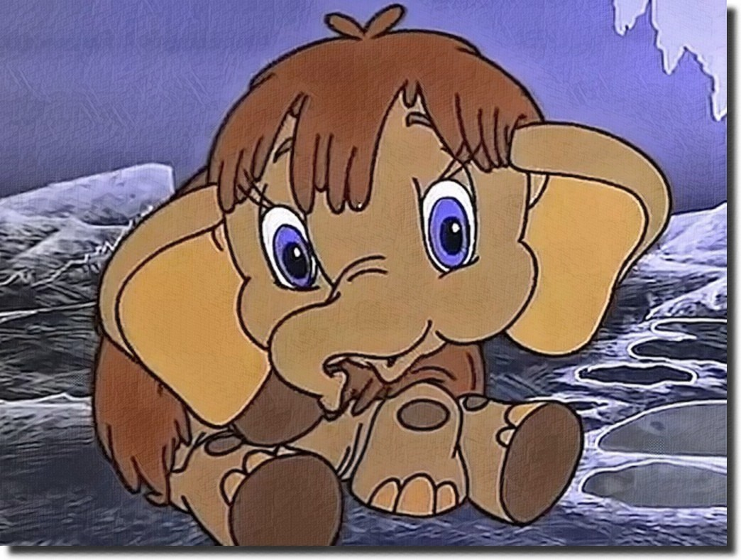

Slide 9
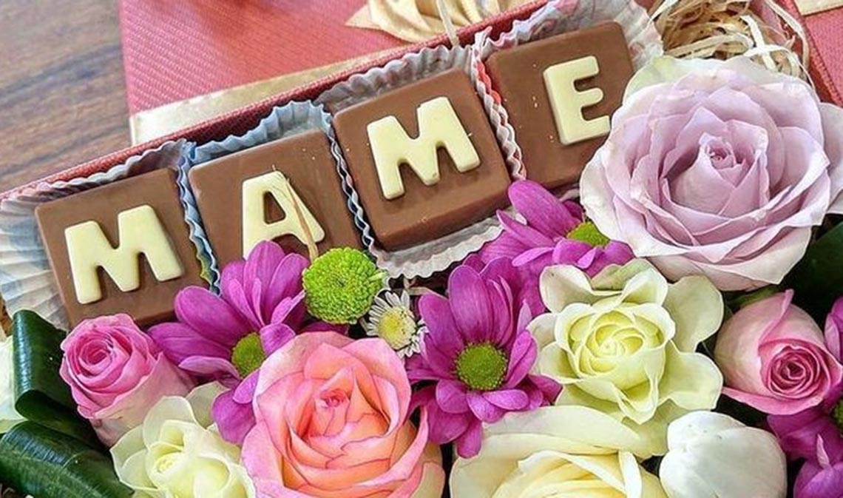

Slide 10
Сценка:
Каждый день праздник!!

Slide 16
